Slide 1
Город-курорт
Сочи

Slide 2
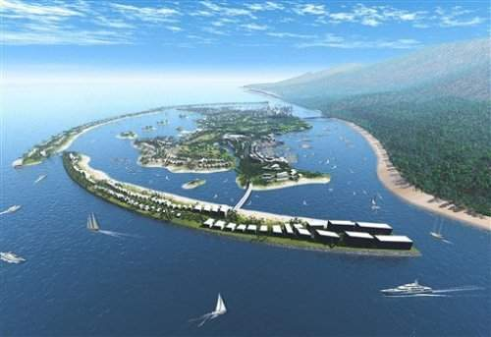

Slide 3
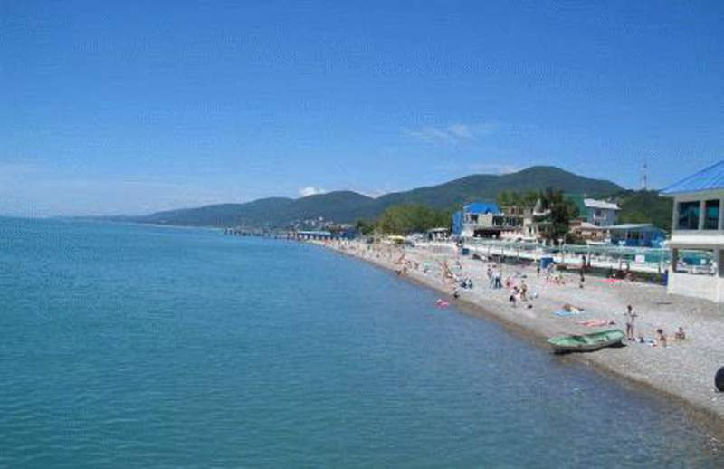

Slide 4
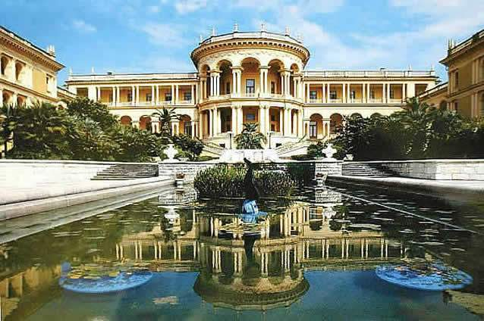
Центр города Сочи

Slide 5
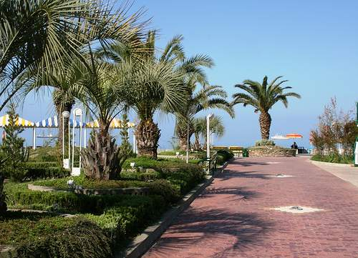

Slide 6
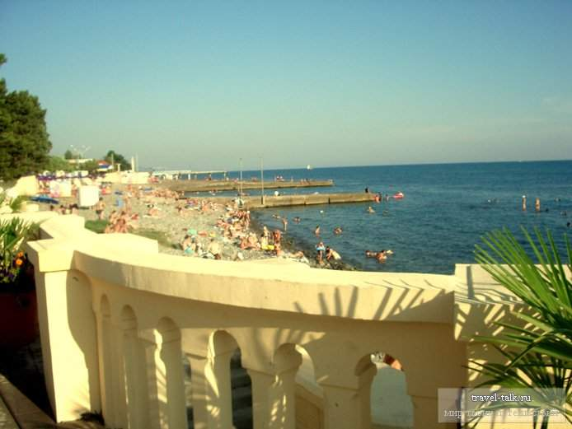

Slide 7
Сочинский курорт- главная здравница России!
71 санаторий и пансионат с лечением.
52 детских оздоровительных комплексов.
310 здравниц города.

Slide 8
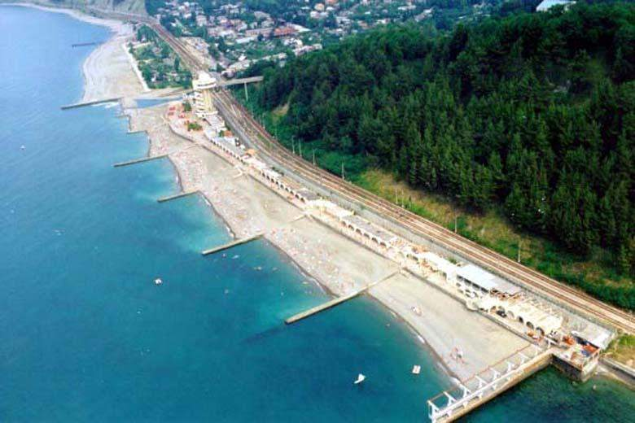
Пансионат Олимпийский

Slide 9
Красная поляна
(горнолыжный комплекс)

Slide 10
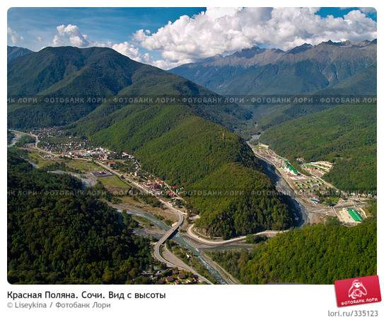

Slide 11
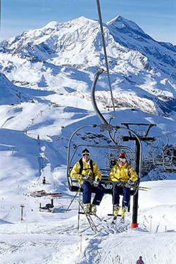

Slide 12
